Slide 1
《期末考试》人教8物上
提分专练2 作图题
提分专练3 实验探究题
提分专练4 综合应用题
刷真题
试卷1 郑州市2022-2023学年上期期末联考试卷
试卷2 洛阳市2022-2023学年第一学期期末考试试卷
试卷3 平顶山市2022-2023学年上期期末质量调研试题
试卷4 济源市2022-2023学年上期期末质量调研试题
试卷5 焦作市2022-2023学年（上）期末试卷
试卷6 许昌市2022-2023学年第一学期期末教学质量检测
试卷7 开封市2022-2023学年第一学期期末学情诊断试卷
试卷8 濮阳市2022-2023学年第一学期期末考试试卷
试卷9 信阳市2022-2023学年上期学情调研试卷
刷模拟
试卷10 2023秋必刷·九县七区名师精研预测卷（一）
试卷11 2023秋必刷·九县七区名师精研预测卷（二）
过基础
第一章 机械运动
第二章 声现象
第三章 物态变化
第四章 光现象
第五章 透镜及其应用
第六章 质量与密度
章节巩固练1 机械运动
章节巩固练2 声现象
章节巩固练3 物态变化
章节巩固练4 光现象
章节巩固练5 透镜及其应用
章节巩固练6 质量与密度（1）
章节巩固练7 质量与密度（2）
刷专题
提分专练1 填空、选择重难题

Slide 2
《期末考试》人教8物上
第四章 光现象

Slide 3
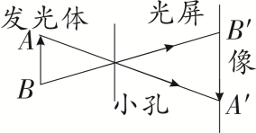
考点1 光的直线传播
1.光源：能够自行发光的物体叫做光源，如太阳、萤火虫、燃着的蜡烛、点亮的灯都是光源。有些物体不能自行发光，但能够反射光，如月亮，自行车的尾灯。
2.光的直线传播
（1）光在同种均匀介质中沿直线传播。
（2）光在真空中的传播速度近似取为 c＝3×10⁸ m/s＝3×10⁵ km/s。
（3）应用举例：树荫的形成、激光准直、影子、小孔成像（如图，像是倒立的实像）、日食、月食、手影游戏等。

Slide 4
考点2 光的反射
1.光的反射现象：如水中的倒影、黑板“反光”、自行车的尾灯、汽车后视镜、照镜子等。
⁠ ⁠ 人能够看见不发光的物体，是因为物体反射的光进入了人眼。

Slide 5
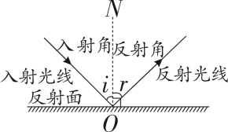
2.光的反射定律：在反射现象中，反射光线、入射光线和法线都在同一平面内；反射光线、入射光线分别位于法线两侧；反射角等于入射角。如图所示。

Slide 6
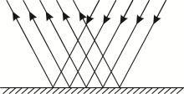
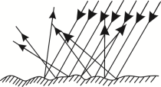
3.镜面反射和漫反射
 | 原理图 | 相同点 | 不同点 | 实例
镜面反射 | ⁠ ⁠ | 都遵循光的反射定律 | 反射面平滑，平行光照射时，反射光仍平行 | 黑板“反光”、玻璃幕墙造成的光污染
漫反射 | ⁠ ⁠ |  | 反射面凹凸不平，平行光照射时，反射光不平行 | 各个方向都能看清书本上的字、电影院的大银幕

Slide 7
4.实验：探究光的反射时的规律（命题点分析）
（1）实验要在较暗的环境下进行，纸板放置要与平面镜垂直。
（2）选用可弯折白色粗糙硬纸板做光屏，优点是有利于光在纸板表面发生漫反射，便于显示光路。
（3）多次改变入射角进行实验的目的是使实验结论具有普遍性。

Slide 8
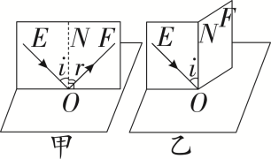
（4）将纸板F按照图乙所示的方式偏折，则在纸板F上看不到反射光，说明在反射现象中，反射光线、入射光线和法线都在同一平面内。
（5）如果让光沿FO方向入射，反射光将沿OE方向射出，这表明，在光的反射现象中，光路可逆。

Slide 9
考点3 平面镜成像（原理：光的反射）
1.平面镜成像特点：平面镜所成像的大小与物体的大小相等，像和物体到平面镜的距离相等，像和物体的连线与镜面垂直，平面镜成虚像。还可以表述为“平面镜成的像与物体关于镜面对称”。
2.凸面镜和凹面镜
（1）凸面镜：对光线有发散作用，起扩大视野的作用，如汽车后视镜、街头路口的反光镜。
（2）凹面镜：对光线有会聚作用，可以用来获得平行光或聚集能量，如太阳灶、汽车前灯的反光装置等。

Slide 10
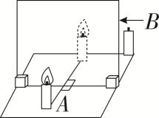
3.实验：探究平面镜成像的特点（命题点分析）
（1）用透明薄玻璃板的原因是便于确定像的位置。
（2）选择两支完全相同的蜡烛，目的是便于比较像与物的大小关系。
（3）玻璃板要与平铺白纸的桌面垂直放置，否则蜡烛B不能与A的像重合。
（4）应从点燃蜡烛A的一侧向玻璃板方向观察，并调整蜡烛B的位置使之与A的像重合。

Slide 11
（5）移去蜡烛B，在其原来位置上放置一块光屏，光屏上不能呈现蜡烛A的像，说明平面镜成虚像。
（6）用未点燃的蜡烛B替代点燃的蜡烛A的像，用到的探究方法是等效替代法。

Slide 12
考点4 光的折射
1.光的折射现象
海市蜃楼、筷子在水中折断、在岸上看水中的鱼、放大镜、投影仪、照相机、三棱镜色散现象、彩虹等。
2.光的折射规律：光从空气斜射入水中或其他介质时，折射光线向法线方向偏折，折射角小于入射角。当入射角增大时，折射角也增大。当光从空气垂直射入水中或其他介质中时，传播方向不变。
3.在光的折射现象中，光路可逆。

Slide 13
考点5 光的色散
1.光的色散：太阳光是白光，它通过棱镜后分解为各种颜色的光，这种现象叫光的色散。光的色散现象表明，白光是由各种色光混合而成的。如雨后出现彩虹就是光的色散现象。
2.光的三原色：红、绿、蓝三种色光叫做光的三原色。
3.不可见光：红外线（遥控器、红外线夜视仪）、紫外线（验钞机、灭菌灯）。

